Slide 1


Nearly Optimal Verifiable Data Streaming（PKC 2016）
树＋变色龙向量承诺构造VDS-1
签名＋双线性映射累加器构造VDS-2
Batching Techniques for Accumulators with Applications to IOPs and
Stateless Blockchains （CRYPTO 2019）
批处理RSA累加器方案
批处理RSA累加器构造VDS-3
汇报人：武盼汝

Slide 2
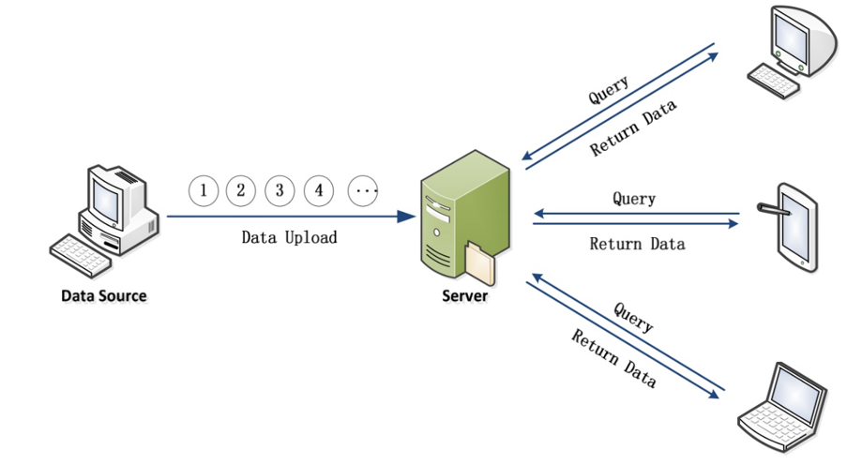
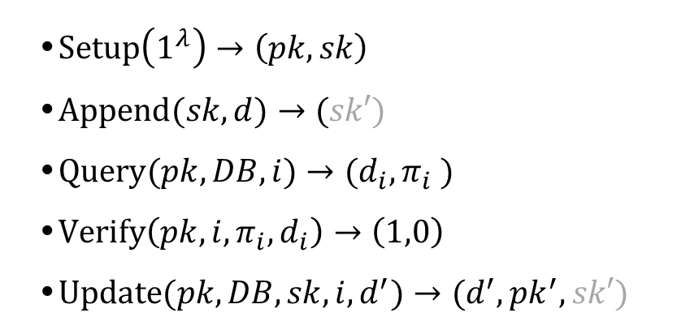
VDS定义
Nearly Optimal Verifiable Data Streaming
给S
$Setup\left(1^{λ}\right)→\left(pk,sk\right)$
$Append(sk,d)→(sk′)$
$Query(pk,DB,i)→(d_{i},π_{i} )$
$Verify\left(pk,i,π_{i},d_{i}\right)→\left(1,0\right)$
$Update(pk,DB,sk,i,d^{′})→(d^{′},pk^{′},sk′)$
给C
可能会变

Slide 3
Nearly Optimal Verifiable Data Streaming（PKC 2016）
树＋变色龙向量承诺构造VDS-1
签名＋双线性映射累加器构造VDS-2
Batching Techniques for Accumulators with Applications to IOPs and
Stateless Blockchains （CRYPTO 2019）
批处理RSA累加器方案
批处理RSA累加器构造VDS-3

Slide 4
Main Contributions
Nearly Optimal Verifiable Data Streaming
VDS方案：
VDS-1: 树 ＋ 变色龙VC（CVC）
VDS-2: 签名 ＋ 双线性映射ACC

Slide 5







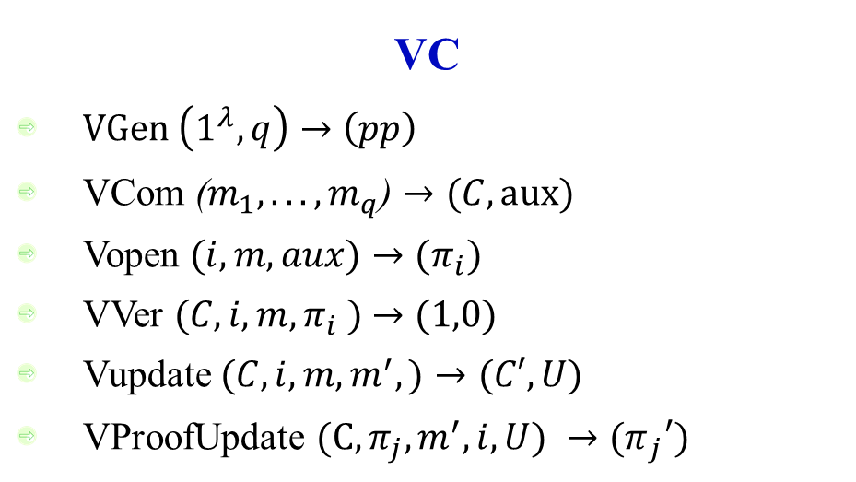

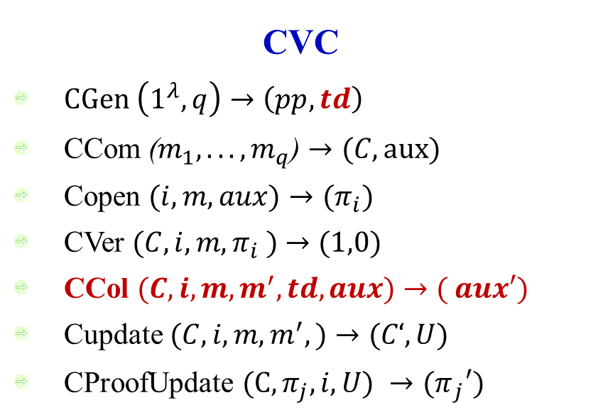






CVC
Nearly Optimal Verifiable Data Streaming
Collision finding
$$m_{1}$$
$$m_{2}$$
$$m_{3}’$$
$$m_{4}$$
…
$$m_{n−1}$$
$$m_{n}$$
C
$$1$$
$$2$$
$$3$$
$$4$$
$$n−1$$
$$n$$
Updating
$$m_{1}$$
$$m_{2}$$
$$m_{3}’’$$
$$m_{4}$$
…
$$m_{n−1}$$
$$m_{n}$$
C’
$$1$$
$$2$$
$$3$$
$$4$$
$$n−1$$
$$n$$
CVC
$CGen \left(1^{λ},q\right)→\left(pp,td\right)$
CCom ($m_{1},...,m_{q}$) $→(C,aux)$
Copen $(i,m,aux)→(π_{i})$
CVer ${(C,i,m,π}_{i} )$ $→(1,0)$
CCol $(C,i,m,m^{′},td,aux)$ $→( aux′)$
Cupdate $(C,i,m,m^{′},)→(C‘,U)$
CProofUpdate $(C,π_{j},i,U) →{(π}_{j}′)$
VC
$VGen \left(1^{λ},q\right)→\left(pp\right)$
VCom ($m_{1},...,m_{q}$) $→(C,aux)$
Vopen $(i,m,aux)→(π_{i})$
VVer ${(C,i,m,π}_{i} )$ $→(1,0)$
Vupdate $(C,i,m,m^{′},)→(C′,U)$
VProofUpdate $(C,π_{j},m^{′},i,U) →{(π}_{j}′)$

Slide 6
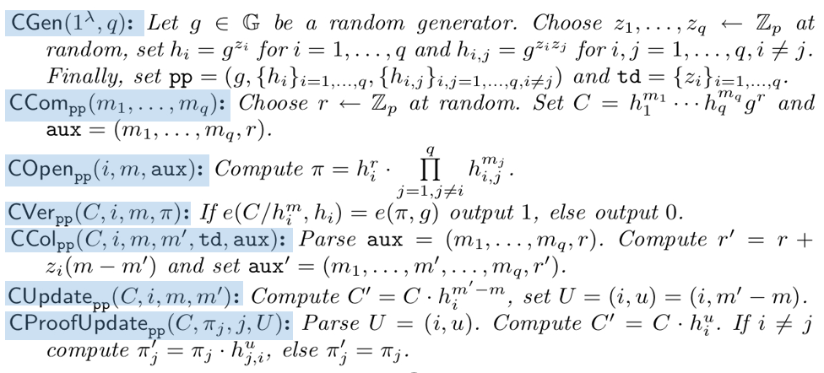
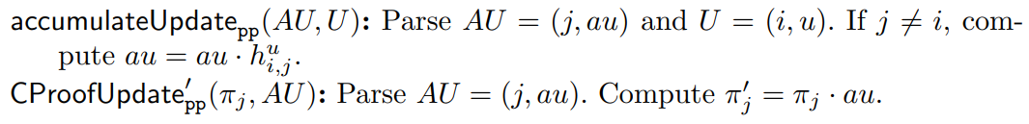
基于CDH的CVC构造
Nearly Optimal Verifiable Data Streaming

Slide 7
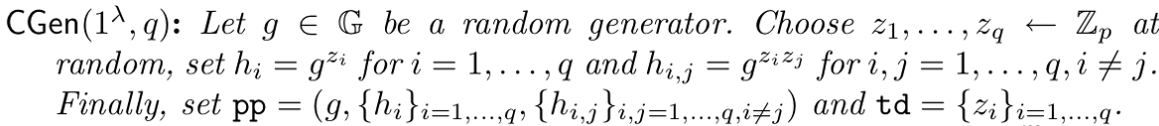
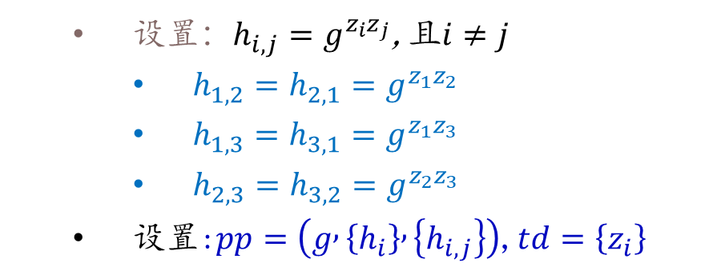
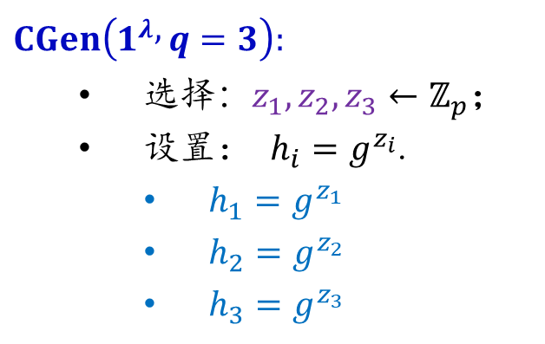
基于CDH的CVC构造
Nearly Optimal Verifiable Data Streaming
$CGen\left(1^{λ} , q=3\right):$
选择$：z_{1},z_{2},z_{3}←ℤ_{p}$；
设置： $h_{i}=g^{z_{i}}$.
$h_{1}=g^{z_{1}}$
$h_{2}=g^{z_{2}}$
$h_{3}=g^{z_{3}}$
设置$：h_{i,j}=g^{z_{i}z_{j}}$,且$i≠j$
$h_{1,2}=h_{2,1}=g^{z_{1}z_{2}}$
$h_{1,3}=h_{3,1}=g^{z_{1}z_{3}}$
$h_{2,3}={h_{3,2}=g}^{z_{2}z_{3}}$
设置:$pp=\left(g , \left\{h_{i}\right\} , \left\{h_{i,j}\right\}\right)$,$td=\left\{z_{i}\right\}$

Slide 8
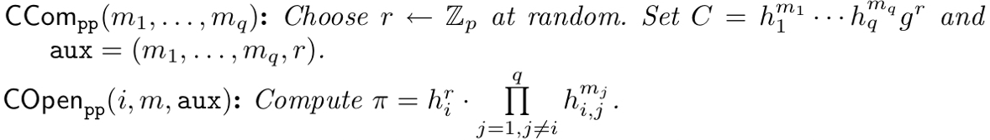


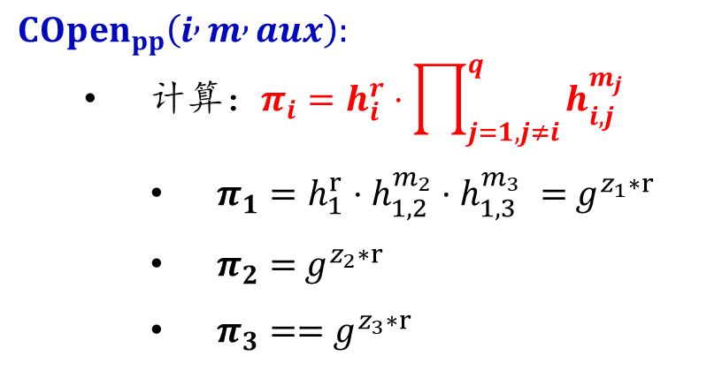
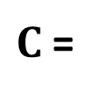
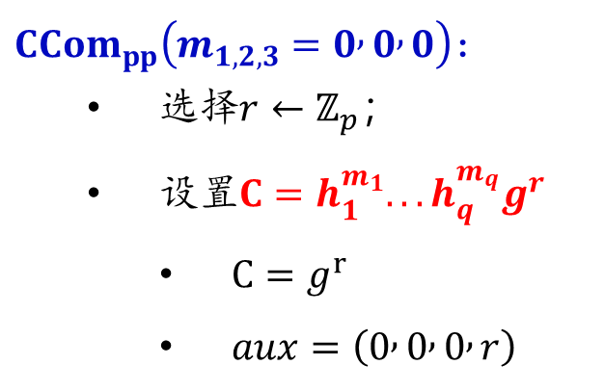

基于CDH的CVC构造
Nearly Optimal Verifiable Data Streaming
$CCom_{pp}\left(m_{1,2,3}=0 , 0 , 0\right)$:
选择$r←ℤ_{p}；$
设置$C=h_{1}^{m_{1}}...h_{q}^{m_{q}}g^{r}$
$C=g^{r}$
$aux=\left(0 , 0 , 0 , r\right)$
$$COpen_{pp}\left(i , m , aux\right):$$
计算：$π_{i}=h_{i}^{r}⋅\prod_{j=1,j≠i}^{q}{h_{i,j}^{m_{j}}}$
$π_{1}=h_{1}^{r}⋅h_{1,2}^{m_{2}}⋅h_{1,3}^{m_{3}}$ $=$ $g^{z_{1}∗r}$
$π_{2}=$ $g^{z_{2}∗r}$
$π_{3}==$ $g^{z_{3}∗r}$
1
2
3
$C$ =
$m_{1}$=0
$$m_{2}=0$$
$$m_{3}=0$$

Slide 9
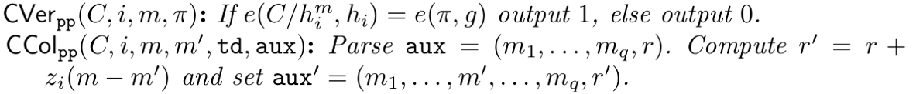
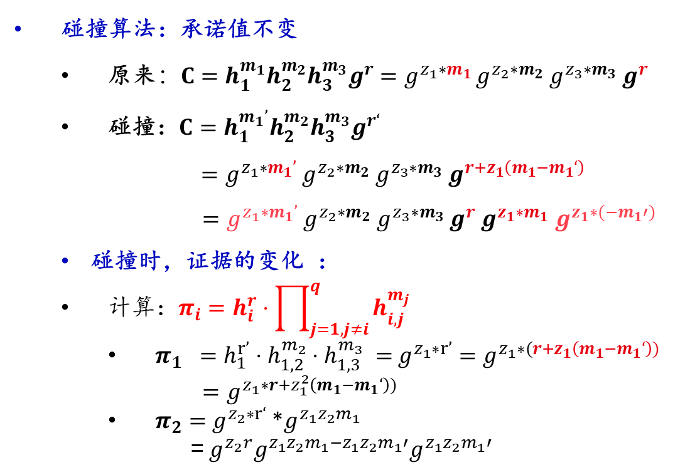
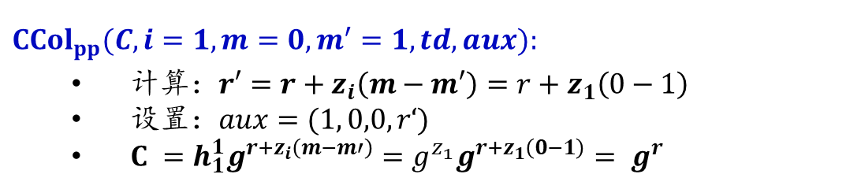
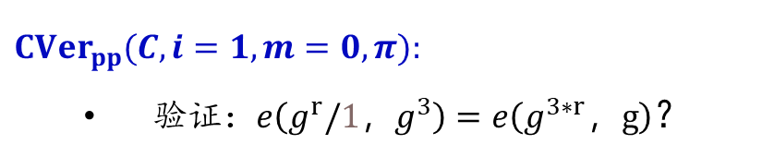
基于CDH的CVC构造
Nearly Optimal Verifiable Data Streaming
$$CVer_{pp}(C,i=1,m=0,π):$$
验证：$e\left(g^{r}/1，g^{3}\right)=e\left(g^{3∗r}，g\right)$？
碰撞算法：承诺值不变
原来$：C=h_{1}^{m_{1}}h_{2}^{m_{2}}h_{3}^{m_{3}}g^{r}=g^{z_{1}∗m_{1}}$ $g^{z_{2}∗m_{2}}$ $g^{z_{3}∗m_{3}}$ $g^{r}$
碰撞：$C=h_{1}^{m_{1}’}h_{2}^{m_{2}}h_{3}^{m_{3}}g^{r‘}$
$=g^{z_{1}∗m_{1}’}$ $g^{z_{2}∗m_{2}}$ $g^{z_{3}∗m_{3}}$ $g^{r+z_{1}\left(m_{1}−m_{1}‘\right)}$
$=g^{z_{1}∗m_{1}’}$ $g^{z_{2}∗m_{2}}$ $g^{z_{3}∗m_{3}}$ $g^{r}$ $g^{z_{1}∗m_{1}}$ $g^{z_{1}∗{(−m}_{1}′)}$
碰撞时，证据的变化 ：
计算：$π_{i}=h_{i}^{r}⋅\prod_{j=1,j≠i}^{q}{h_{i,j}^{m_{j}}}$
$π_{1} =h_{1}^{r’}⋅h_{1,2}^{m_{2}}⋅h_{1,3}^{m_{3}}$ $=$ $g^{z_{1}∗r’}=g^{z_{1}∗(r+z_{1}\left(m_{1}−m_{1}‘\right))}$
$$=g^{z_{1}∗r+z_{1}^{2}\left(m_{1}−m_{1}‘\right))}$$
$π_{2}=$ $g^{z_{2}∗r‘}$ *$g^{z_{1}z_{2}m_{1}}$
= $g^{z_{2}r}g^{z_{1}z_{2}m_{1}−z_{1}z_{2}m_{1}′}g^{z_{1}z_{2}m_{1}′}$
$$CCol_{pp}(C,i=1,m=0,m^{′}=1,td,aux):$$
计算：$r′=r+z_{i}\left(m−m′\right)=r+z_{1}\left(0−1\right)$
设置：$aux=(1, 0,0,r‘)$
$C =h_{1}^{1}g^{r+z_{i}\left(m−m′\right)}=g^{z_{1}}g^{r+z_{1}\left(0−1\right)}=$ $g^{r}$
1处元素发生碰撞时，其证据发生改变
除1处元素证据变化，其他处证据不变

Slide 10
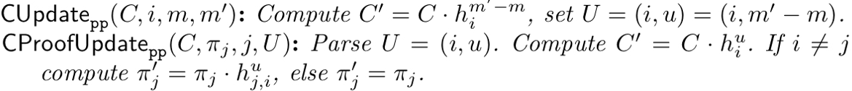
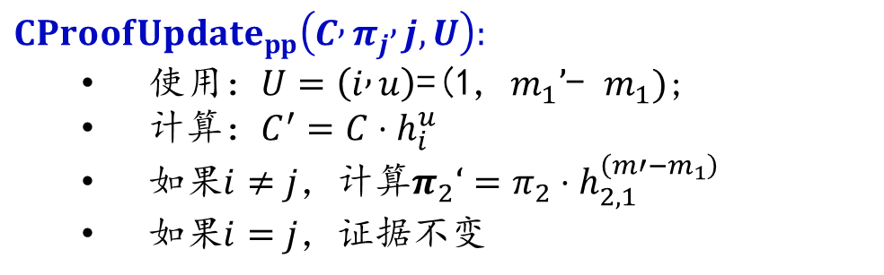
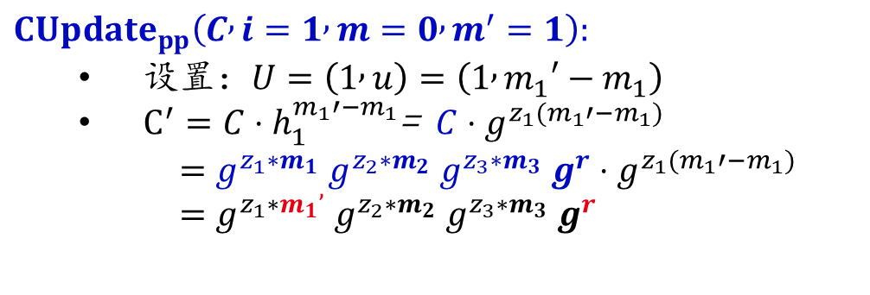
基于CDH的CVC构造
Nearly Optimal Verifiable Data Streaming
$$CUpdate_{pp}\left(C , i=1 , m=0 , m^{′}=1\right):$$
设置：$U=\left(1 , u\right)=\left(1 , m_{1}′−m_{1}\right)$
$C^{′}=C⋅h_{1}^{m_{1}′−m_{1}}$= ${C⋅g}^{z_{1}(m_{1}′−m_{1})}$
$=g^{z_{1}∗m_{1}} g^{z_{2}∗m_{2}} g^{z_{3}∗m_{3}} g^{r}{⋅g}^{z_{1}(m_{1}′−m_{1})}$
= $=g^{z_{1}∗m_{1}’} g^{z_{2}∗m_{2}} g^{z_{3}∗m_{3}} g^{r}$
$$CProofUpdate_{pp}\left(C , π_{j} , j,U\right):$$
使用：$U=\left(i , u\right)$=(1, $m_{1}’$- $m_{1})$;
计算：$C^{′}=C⋅h_{i}^{u}$
如果$i≠j$，计算$π_{2}‘=π_{2}⋅h_{2,1}^{\left(m′−m_{1}\right)}$
如果$i=j$，证据不变

Slide 11














VDS-1:CVC+ Tree(A q-ary tree)
$n_{0}$ =
0
$$n_{1}$$
$$n_{2}$$
承诺值
CVC
$n_{1}$ =
$$n_{4}$$
$n_{2}$ =
$$d_{1}$$
$$n_{3}$$
$$d_{2}$$
0
0
$$d_{4}$$
$$d_{3}$$
$n_{4}$ =
0
0
$n_{3}$ =
0
0
上图是一个二叉树,则q=2；
树中每个节点都是一个CVC：
第一个位置存数据，剩余位置存此节点孩子节点的CVC承诺值；
数据存放位置：

Slide 12




















VDS-1:CVC+ Tree(A q-ary tree)
$n_{0}$ =
0
$$n_{1}$$
$n_{0}$ =
0
$n_{0}$ =
0
$n_{0}$ =
0
$$n_{1}$$
0
$$0$$
$$n_{2}$$
$$n_{1}$$
0
0
$n_{2}$ =
$n_{1}$ =
$$d_{3}$$
$n_{2}$ =
$n_{1}$ =
$n_{1}$ =
0
$$d_{1}$$
$$\text{0}$$
$$n_{3}$$
0
$$d_{2}$$
0
0
0
0
0
0
0
0
$n_{3}$ =
$$d_{3}$$
$n_{3}$ =
0
0
0
0
0

Slide 13



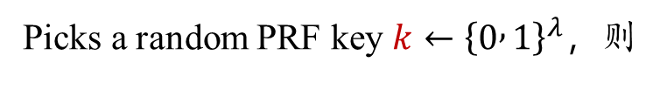





VDS-1
$$Setup\left(1^{λ} , q\right)$$
Picks a random PRF key $k←{\left\{0 , 1\right\}}^{λ}$，则
$$r_{0}←f\left(k , 0\right)$$
$$\left(pp , td\right)←CGen\left\{1^{λ} , q+1\right\}$$
$$cnt:=0$$
$${ρ=n}_{0}=$$
0
0
0
$$\left(ρ , aux_{ρ}\right)←CCom\left(0 , ... , 0 , r_{0}\right)$$
$$sk:=(k,td,cnt)$$
$$pk:=(pp,ρ)$$

Slide 14
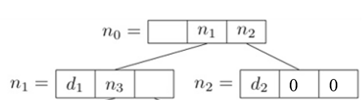




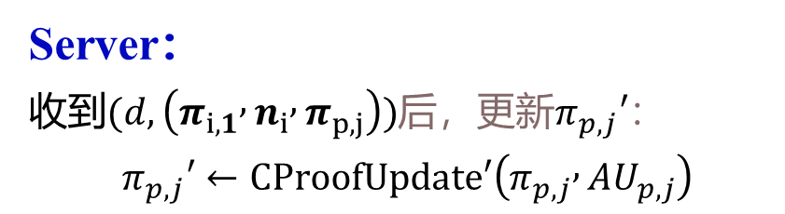



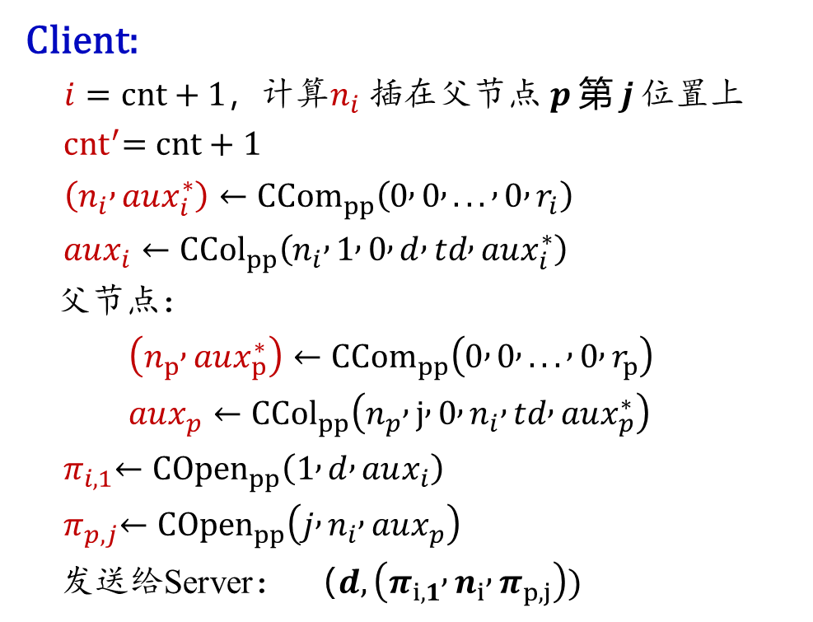






VDS-1
$$Append(sk,d)：$$
Client:
$i=cnt+1，$计算$n_{i}$插在父节点$p 第 j$位置上
$${ cnt}^{′}=cnt+1$$
$\left(n_{i} , aux_{i}^{∗}\right)←CCom_{pp}\left(0 , 0 , ... , 0 , r_{i}\right)$
$$aux_{i}←CCol_{pp}\left(n_{i} , 1 , 0 , d , td , aux_{i}^{∗}\right)$$
父节点：
$\left(n_{p} , aux_{p}^{∗}\right)←CCom_{pp}\left(0 , 0 , ... , 0 , r_{p}\right)$
$aux_{p}←CCol_{pp}\left(n_{p} , j , 0 , n_{i} , td , aux_{p}^{∗}\right)$
$${ π}_{i,1}←COpen_{pp}\left(1 , d , aux_{i}\right)$$
$${ π}_{p,j}←COpen_{pp}\left(j , n_{i} , aux_{p}\right)$$
发送给Server： $（d,\left(π_{i,1} , n_{i} , π_{p,j}\right))$
Server：
收到$(d,\left(π_{i,1} , n_{i} , π_{p,j}\right))$后，更新$π_{p,j}′$：
$${ π}_{p,j}′←CProofUpdate′\left(π_{p,j} , AU_{p,j}\right)$$
不变
$$π_{1,3}′$$
$$n_{4}$$
0
$n_{4}$=
$$d_{4}$$
0
0
$${ π}_{4,1}$$
$$d_{4}$$
$n_{4}$=
0
0
0
$${ π}_{4,1}$$
$n_{1}$=
0
0
0
$$n_{4}$$
$${ π}_{1,3}$$

Slide 15
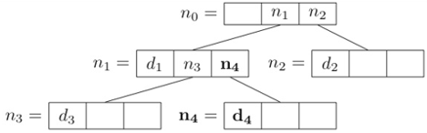
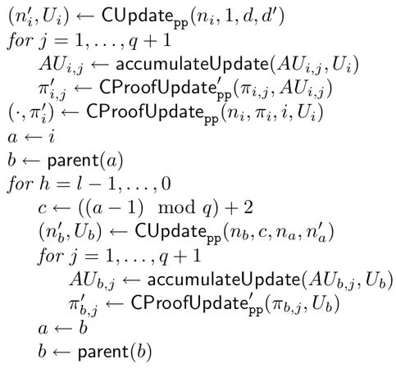

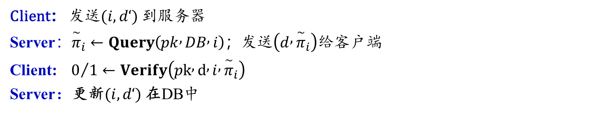








VDS-1
$$Update\left(pk , DB,sk,i,d′\right):$$
Client： 发送$(i, d‘)$到服务器
Server$：{\overset{\sim }{π}}_{i}←Query\left(pk , DB , i\right)；$发送$\left(d , {\overset{\sim }{π}}_{i}\right)$给客户端
Client: ${ 0}/1←Verify\left(pk , d , i , {\overset{\sim }{π}}_{i}\right)$
Server：更新$(i, d‘)$在DB中
$$n_{0}‘$$
$$n_{1}‘$$
$$n_{1}‘$$
$${ π}_{1,1}$$
$${ π}_{1,3}$$
$$n_{3}‘$$
$$n_{3}‘$$
$$d_{3}‘$$

Slide 16
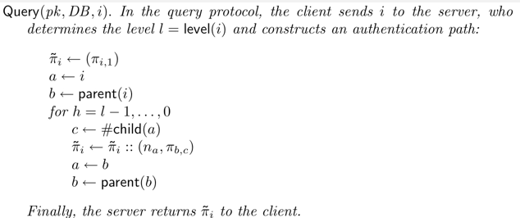









VDS-1
$$π_{0,2}$$
0
$n_{1}$
0
$n_{0}$ =
$n_{1}$ =
0
0
$$1$$
$$π_{1,1}$$
$$1$$

Slide 17
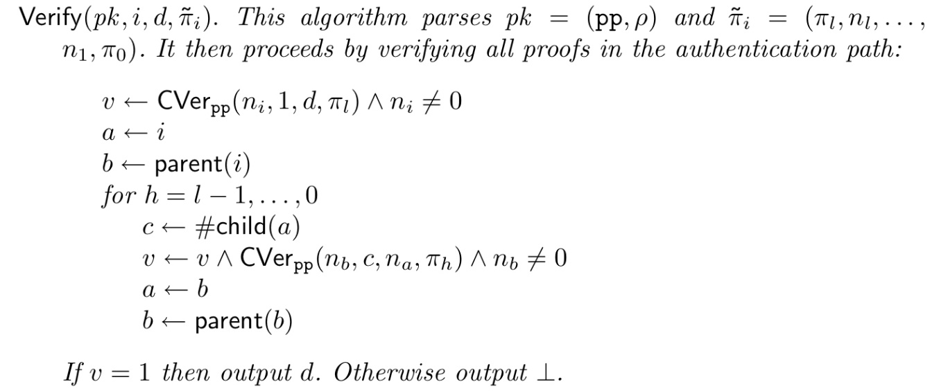

VDS-1
$$π_{0,2}$$
0
$n_{1}$
0
$n_{0}$ =
$n_{1}$ =
0
0
$$1$$
$$π_{1,1}$$

Slide 18
Main Contributions
Nearly Optimal Verifiable Data Streaming
VDS方案：
VDS-1: 树 ＋ 变色龙VC（CVC）
VDS-2: 签名 ＋ 双线性映射ACC

Slide 19






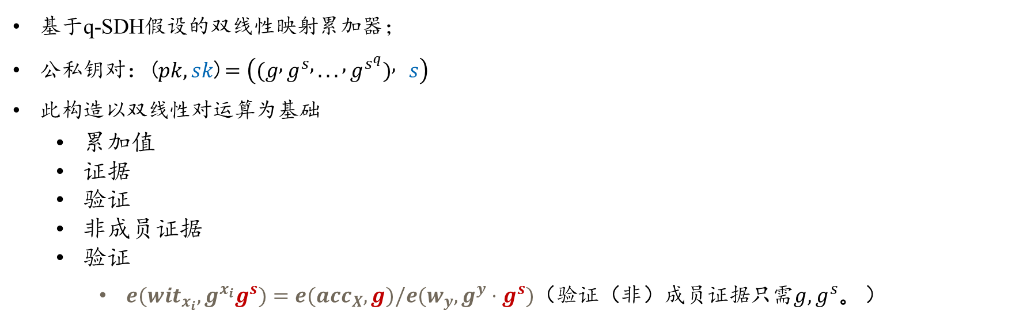
双线性映射累加器
基于q-SDH假设的双线性映射累加器；
公私钥对：($pk,sk$)$=\left((g , g^{s} , ... , g^{s^{q}}) , s\right)$
此构造以双线性对运算为基础
累加值
证据
验证
非成员证据
验证
$e(wit_{x_{i}},g^{x_{i}}g^{s})=e(acc_{X},g)/e(w_{y},g^{y}⋅g^{s})$（验证（非）成员证据只需$g,g^{s}。$）
私钥
$$w=g^{\frac{f_{X}\left(s\right)−f_{X}\left(−y\right)}{y+s}}$$
$$u=−f_{X}\left(−y\right)=1$$
例：
非成员y=3证据计算：
验证：

Slide 20


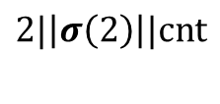





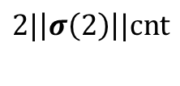

VDS-2
$$1|\left|σ\left(1\right)\right||cnt$$
$$2|\left|σ\left(2\right)\right||cnt$$
更新元素：1变为5
$$5||σ\left(5\right)$$
把$σ\left(1\right)$添加到累加器中
查询第cnt=2的位置
$$1|\left|σ\left(1\right)\right||cnt$$
查询返回$：2||σ\left(2\right)$和非成员身份证明
$$1|\left|σ\left(1\right)\right||cnt$$
$$2|\left|σ\left(2\right)\right||cnt$$
$$2\left|\left|σ\left(2\right)\right|\right|cnt=2$$
$$5||σ\left(5\right)$$

Slide 21

VDS-2
C
S
双线性映射参数：
选择 ，计算
生成
初始化： 。设置
初始空累加器

Slide 22





VDS-2
$$\text{(}（d=1,tag,cnt=1）,σ)$$
客户端
$$S_{last}=g^{s}$$
$=$1
$=$1
服务器
DB:
1
存储$g，g^{s}$
cnt=1
cnt=cnt+1
选择：
对 签名
发送：

Slide 23





VDS-2
$$\text{(}（d=2,tag,cnt=2）,σ)$$
客户端
$$S_{last}=g^{s^{2}}$$
$=$2
$=$2
服务器
DB:
1
2
存储$g，g^{s}，g^{s^{2}}$
cnt=1
cnt=2

Slide 24



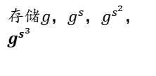
VDS-2
客户端
$$S_{last}=g^{s^{3}}$$
$$g^{\left(e_{1}+s\right)}$$
$$=3$$
服务器
DB:
4
2
存储$g，g^{s}，g^{s^{2}}，$ $g^{s^{3}}$
cnt=1
cnt=2
客户端查询 ，验证$Verify\left(pk , i , d , π\right)$
验证成功后：upd=upd+1； , $g^{s^{upd}}=S_{last}={\left(S_{last}\right)}^{s}$
添加旧签名到累加器中：
客户端发送 ，服务器存储 在位置i上，并更新其参数

Slide 25


VDS-2
$$i=1$$
$$\left(d , π\right)=\left((4.tag,i=1) , \left(σ , w , u\right)\right)$$
C
S
$$g^{\left(e_{i}+s\right)}$$
DB:
4
2
存储$g，g^{s}，g^{s^{2}}$，$g^{s^{3}}$
cnt=1
cnt=2
客户端发送i给服务器；
服务器找到 ，并计算非成员证据：
服务器返回

Slide 26
Nearly Optimal Verifiable Data Streaming（PKC 2016）
树＋变色龙向量承诺构造VDS-1
签名＋双线性映射累加器构造VDS-2
Batching Techniques for Accumulators with Applications to IOPs and
Stateless Blockchains （CRYPTO 2019）
批处理RSA累加器方案
批处理RSA累加器构造VDS-3

Slide 27




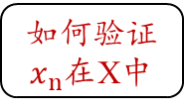


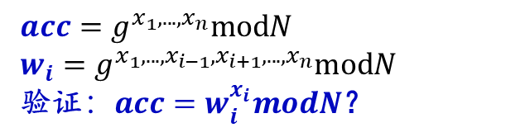


如何验证$x_{n}$在X中
静态累加器
从X中添加或删除元素时，可更新证据，累加值
$$x_{1}$$
累加成一个值
…
$$acc=g^{x_{1},...,x_{n}}modN$$
$$w_{i}=g^{x_{1},...,x_{i−1},x_{i+1},...,x_{n}}modN$$
验证$：acc=w_{i}^{x_{i}}modN$？
$$x_{2}$$
$$x_{3}$$
动态累加器
$$x_{4}$$
$$x_{n}$$
集合X
可为非成员计算证据并验证其非成员身份。
$$O\left(n\right)$$
$$O\left(1\right)$$
通用累加器
Benaloh J, MD Mare. One-Way Accumulators: A Decentralized Alternative to Digital Signatures[C], EUROCRYPT 1993].(第一个RSA静态累加器)
Camenisch J, Lysyanskaya A. Dynamic Accumulators and Application to Efficient Revocation of Anonymous Credentials[C].(第一个RSA动态累加器)
Universal Accumulators with Efficient Nonmembership Proofs[C]. （ACNS 2007）(第一个RSA通用累加器)
Batching Techniques for Accumulators with Applications to IOPs and Stateless Blockchains （CRYPTO 2019）(批处理累加器)

Slide 28
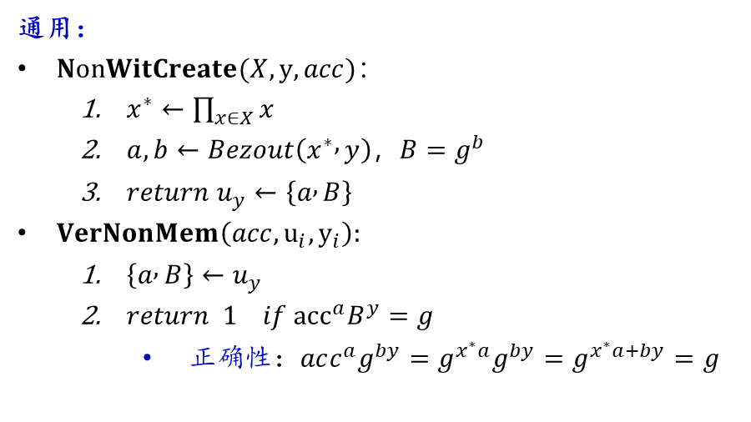
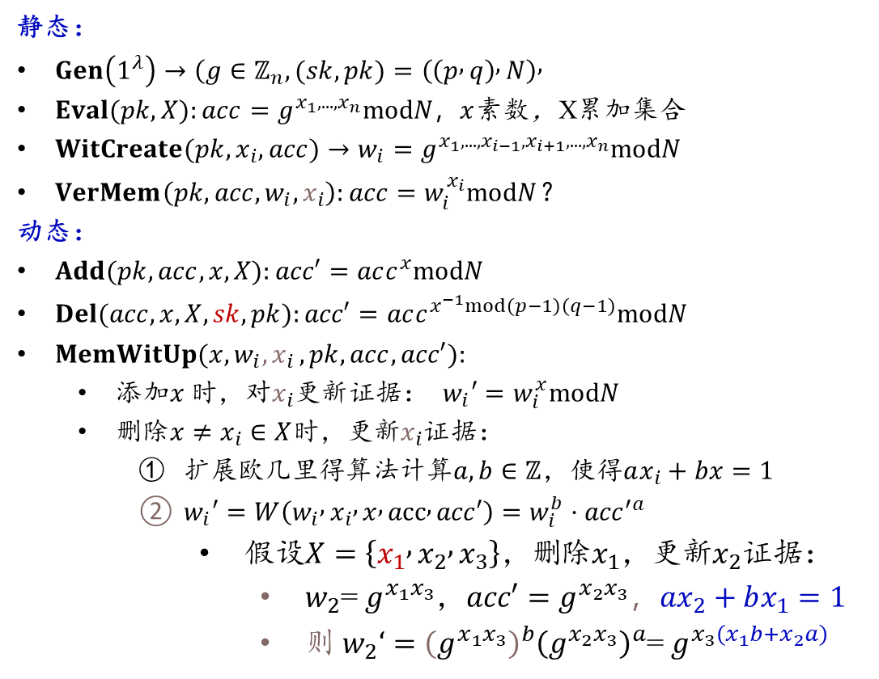
经典RSA累加器[1-3]
静态：
$Gen\left(1^{λ}\right)→(g∈ℤ_{n},(sk,pk)=\left(\left(p , q\right) , N\right),$
$Eval(pk,X):acc=g^{x_{1},...,x_{n}}modN，x$素数，X累加集合
$WitCreate(pk,x_{i},acc)→w_{i}=g^{x_{1},...,x_{i−1},x_{i+1},...,x_{n}}modN$
$VerMem\left(pk,acc,w_{i},x_{i}\right):acc=w_{i}^{x_{i}}modN$？
动态：
$Add(pk,acc,x,X):acc′=acc^{x}modN$
$Del(acc,x,X,sk,pk):acc′=acc^{x^{−1}mod\left(p−1\right)\left(q−1\right)}modN$
$MemWitUp(x,w_{i}{,x}_{i},pk,acc,acc′):$
添加$x$时，对$x_{i}$更新证据： $w_{i}′=w_{i}^{x}modN$
删除$x≠x_{i}∈X$时，更新$x_{i}$证据：
扩展欧几里得算法计算$a,b∈ℤ$，使得$ax_{i}+bx=1$
$w_{i}′=W\left(w_{i} , x_{i} , x , acc , acc′\right)=w_{i}^{b}·acc′^{a}$
假设$X=\left\{x_{1} , x_{2} , x_{3}\right\}$，删除$x_{1}$，更新$x_{2}$证据：
$w_{2}$= $g^{x_{1}x_{3}}$，$acc′=g^{x_{2}x_{3}}$，$ax_{2}+bx_{1}=1$
则 $w_{2}‘={\left(g^{x_{1}x_{3}}\right)}^{b}{\left(g^{x_{2}x_{3}}\right)}^{a}$= $g^{x_{3}\left(x_{1}b+x_{2}a\right)}$
通用：
$NonWitCreate(X,y,acc)：$
$x^{∗}←\prod_{x∈X}{x}$
$a,b←Bezout\left(x^{∗} , y\right)$，$B=g^{b}$
$return u_{y}←\left\{a , B\right\}$
$VerNonMem\left(acc,u_{i},y_{i}\right):$
$\left\{a , B\right\}←u_{y}$
$return 1 if {acc}^{a}B^{y}=g$
正确性：$acc^{a}g^{by}=g^{x^{∗}a}g^{by}=g^{x^{∗}a+by}=g$

Slide 29
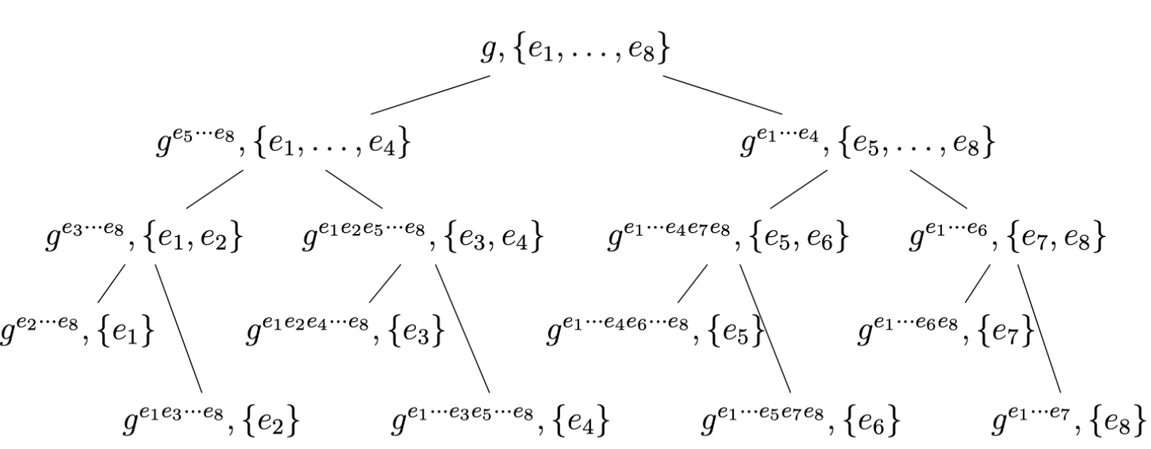
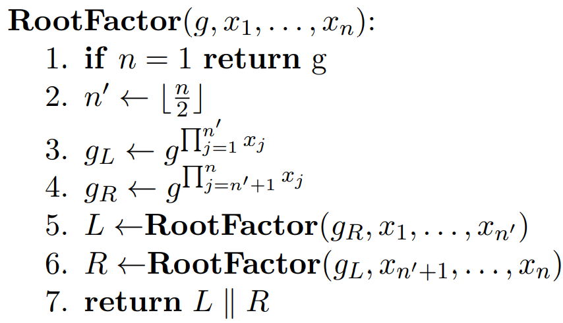


批处理RSA累加器[4]
$WitCreate(pk,x_{i},acc)→w_{i}=g^{x_{1},...,x_{i−1},x_{i+1},...,x_{n}}modN$
$$O\left(n^{2}\right)$$
Rootfactor算法
$$O\left(nlogn\right)$$
举例

Slide 30
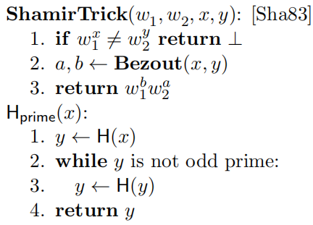
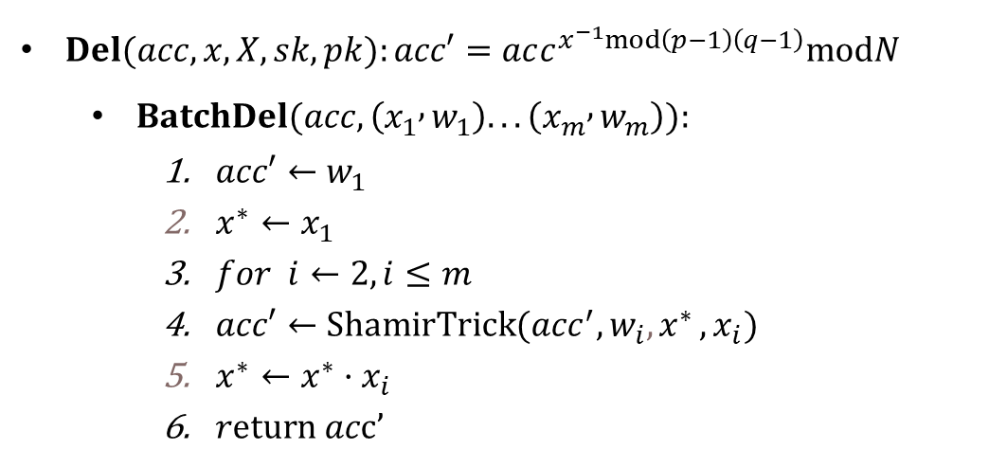
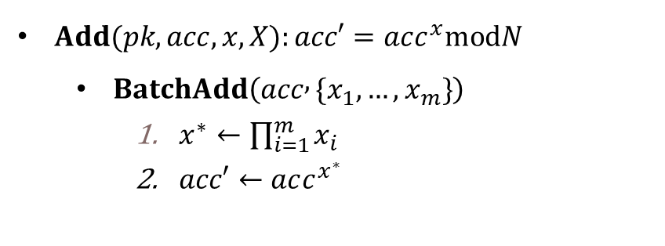
批处理RSA累加器[4]
$Add(pk,acc,x,X):acc′=acc^{x}modN$
$BatchAdd\left(acc , \{x_{1},…,x_{m}\}\right)$
$x^{∗}←\prod_{i=1}^{m}{x_{i}}$
$acc′←acc^{x^{∗}}$
$Del(acc,x,X,sk,pk):acc′=acc^{x^{−1}mod\left(p−1\right)\left(q−1\right)}modN$
$BatchDel(acc,\left(x_{1} , w_{1}\right)...\left(x_{m} , w_{m}\right)):$
$acc′←w_{1}$
$x^{∗}←x_{1}$
$for i←2,i≤m$
$acc′←ShamirTrick(acc^{′},w_{i}{,x}^{∗},x_{i})$
$x^{∗}←x^{∗}·x_{i}$
$return acc’$

Slide 31
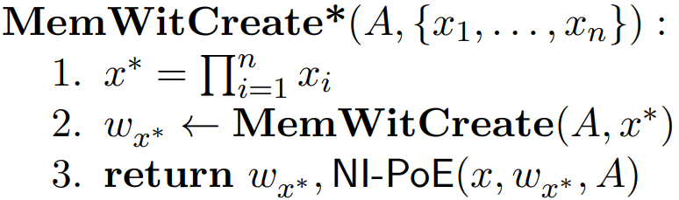
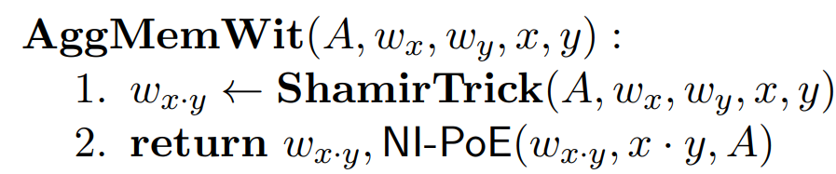
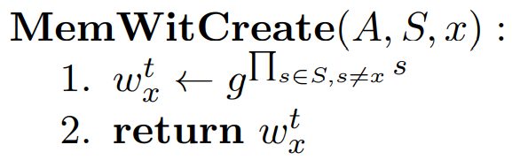
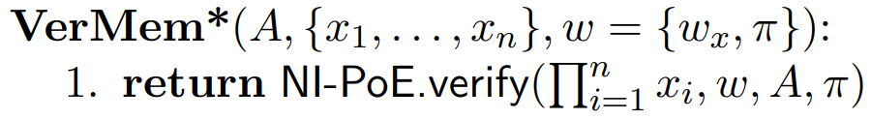




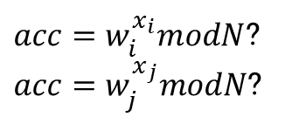

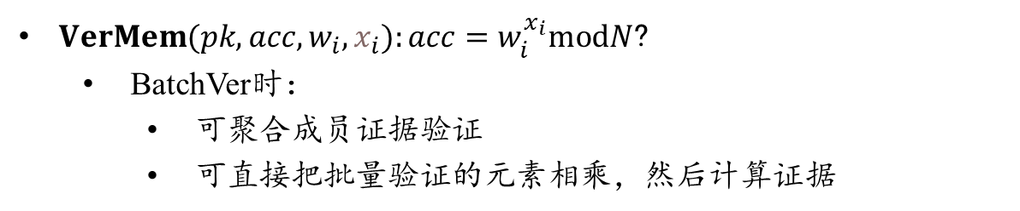

批处理RSA累加器[4]
$VerMem(pk,acc,w_{i},x_{i}):acc=w_{i}^{x_{i}}modN$?
BatchVer时：
可聚合成员证据验证
可直接把批量验证的元素相乘，然后计算证据
把想要聚合的元素相乘$：$
直接聚合证据：
$$w_{1}^{x_{1}}=A$$
Shamir’s Trick：
$$a⋅x_{1}+b⋅x_{2}=1$$
$$w_{1,2}=w_{1}^{b}w_{2}^{a}$$
$w_{1,2}^{x_{1}x_{2}}$=A
$$w_{2}^{x_{2}}=A$$
验证时还是线性
验证时还是线性？
$acc=w_{i}^{x_{i}}modN$?
$acc=w_{j}^{x_{j}}modN$?
$acc=w_{i,j}^{x_{i}x_{j}}modN$?
PoE可以恒定时间验证

Slide 32





批量创建非成员证据[4]
经典：为m个非成员创建证据：
批量创建非成员证据：

Slide 33


批量验证[4]
证据
创建非成员证据进行验证
聚合非成员证据进行验证

Slide 34





批量验证[4]
之前的证据及验证：
现在的证据及验证：
$$VB^{y}=g$$
$VerNonMem\left(A,u_{i},y_{i}\right):$
$\left\{a , B\right\}←u_{y}$
$return 1 if A^{a}B^{y}=g$
，非成员证据a与xy大小线性相关，设置证据
。验证
缺点：敌手设置 ，在不知A和V离散对数情况下。
解决方法：用NI-PoKE2协议确保证明方知道离散对数a。

Slide 35









PoE （Proof Of Exponentiation）
$$\left(u,w,x\right):u^{x}=w$$
Random $λ$ bit prime $ℓ$
Prover
$$Q=u^{q}$$
Verifier
Computes
$$r=x mod ℓ$$
Checks
$$Q^{ℓ}u^{r}=w$$
$$u^{q⋅ℓ}u^{r}=u^{x}$$
Computes q,r
s.t.
$x=q⋅ℓ+r$ and $0≤r<ℓ$

Slide 36







PoKE*（proof of knowledge of a discrete-log）
$$\left(w,x\right):g^{x}=w$$
CRS=(g, G)
Random $λ$ bit prime $ℓ$
$$Q=g^{q},r$$
Prover
Verifier
Computes
q,r s.t. $x=q⋅ℓ+r$
and $0≤r<ℓ$
Checks:
$r∈ℤ_{ℓ}$
$$Q^{ℓ}g^{r}=w$$
$$g^{q⋅ℓ}g^{r}=g^{x}$$
$α$ rational -> $α mod ℓ$
g 作为 CRS, 降低通信量但 x 由Prover决定, 容易受欺骗.

Slide 37







PoKE （proof of knowledge of a discrete-log）
$$\left(u,w;x\right):u^{x}=w$$
CRS=(g, G)
$$z=g^{x}$$
Random $λ$ bit prime $ℓ$
Prover
$$Q_{u}=u^{q},Q_{g}=g^{q},r$$
Verifier
Checks:
$r∈ℤ_{ℓ}$
$$Q_{g}^{ℓ}g^{r}=z$$
$$Q_{u}^{ℓ}u^{r}=w$$
Computes
q,r s.t.
$x=q⋅ℓ+r$ and $0≤r<ℓ$
额外一个 Q 在降低通讯开销同时保证x一致性

Slide 38

PoKE2 （proof of knowledge of a discrete-log）

Slide 39

VDS-3
$Setup\left(1^{λ}\right)→(pk,sk):$
RSA:$Gen\left(1^{λ}\right)→\left((sk_{acc},pk_{acc}) , acc=g\right): \left(sk_{acc},pk_{acc}\right)=\left(\left(p,q\right),N\right)，acc=g$为初始空累加
$sk=(sk_{acc},cnt=0,ssk)：$给客户端;其中($ssk,ppk$)是签名算法生成的公私钥对
$pk=(pk_{acc},g,acc,ppk)：$给服务器
$Append\left(sk,d\right)→sk’:$
$Client$：
$cnt^{′}=cnt+1$
${ m}_{i}=d_{i}|\left|cnt^{′}\right||tag，$其中$tag←{\left\{0 , 1\right\}}^{λ}；$
对$m_{i}$签名$σ←Sign\left(ssk , m\right)$
发送$\left(σ , \left(d , cnt,tag\right)\right)$给服务器
Sever：
将$d$添加到数据库第cnt个位置上，并存储$\left(σ , \left(d , cnt,tag\right)\right)$。

Slide 40


VDS-3
$Query\left(pk , DB , i\right)→\left(d_{i} , π_{i}\right):$
C查询第i个位置上消息，S收到查询后找到$d_{i}$
计算累加器中非成员$d_{i}$的证据$u_{d_{i}}= \left(a,B\right)$:
$NonMemWitCreate(X,d_{i},acc)：$
$x^{∗}←\prod_{x∈X}{x}$
$a,b←Bezout\left(x^{∗} , d_{i}\right)；B=g^{b}$
$return u_{d_{i}}←\left\{a , B\right\}$
服务器返回((d$,tag,i,σ),u_{d_{i}}$)
$Verify\left(pk , i , π_{i}\right)→\left(1 , 0\right)$
C验证$\left(ppk,tag\left|\left|d\right|\right|i\right)=1$?
验证累加器：
$VerNonMem\left(acc,u_{d_{i}},d_{i}\right):$
$\left\{a , B\right\}←$ $u_{d_{i}}$
$return 1 if {acc}^{a}B^{d_{i}}=g$

Slide 41



VDS-3
$$BatchQuery\left(pk , DB , (i,j,k,…)\right):$$
C查询第i,j,k,…上消息，S收到查询后找到$d_{i}$, $d_{j}$, $d_{k},…$
$NonMemWitCreate∗\left(X,x^{∗},d^{∗}\right)：$
服务器返回(((d$,tag,i,σ),\text{(}\text{d},tag,j,σ),\text{(}\text{d},tag,k,σ),…),u=\left\{π_{v} , π_{g} , V , B\right\})$
验证通过$VerNonMem∗：$

Slide 42


VDS-3
$Update\left(pk , DB , sk , i , d′\right)→\left(d′ , pk′ , sk′\right)$:
C更新第i位置上元素
通过Query和Verify算法获取d及旧$σ$
签名新消息：$σ′←Sign(ssk,d^{′}|\left|tag\right||i)$
将旧签名添加到累加器中：
将旧$σ$哈希为素数： $p_{i}←H\left(σ\right)；$
用累加器$Add(pk,acc,p_{i})：$
$acc′←acc^{p_{i}}$
发送$\left(acc‘,σ^{′}\right)$给服务器，服务器分别存储$(σ^{′},d′)$在位置i上
$BatchUpdate\left(pk , DB , sk , \{1,…,m\} , \{d_{1},…d_{m}\}\right)$:
C更新第1-m位置上元素
BatchQuery和Verify算法获取$d_{1},…d_{m}$和旧$σ$
分别签名新消息：$σ′←Sign(ssk,d^{′}|\left|tag\right||i)$等
将旧签名添加到累加器中：
将旧$σ$哈希为素数： $p_{i}←H\left(σ\right)，p_{j}←H\left(σ\right),…；$
用累加器$BatchAdd(pk,acc,\{p_{1},…,p_{m})：$
$p^{∗}←\prod_{i=1}^{m}{p_{i}}$
$acc′←acc^{p^{∗}}$
$return acc′,NI−PoE\left(p^{∗} , acc , acc′\right)$
发送$\left(acc,{\{σ}^{′},…\}\right)$给S，S分别存储$(σ^{′},d′)$在位置i上

Slide 43
比较分析
此构造

SRSA
O(1)
O(1)
O(1)
O(1)
O(1)
O(1)

Slide 44

问题—删除
删除后数据顺序还不能变，会不会浪费空间
Database
…
3
…
3
5
5
9
9
8
8
3
1
2
4
4
7
7
6
99
99
21
3
7
2
3
33
33
10
1
10
1
2
2
3
3
4
4
5
5
6
6
7
7
8
8
9
9
11
11
12
12
13
13
14
14
15
15
16
16
…
…
简单的方法：
删除后，把此处位置元素替换为某个此数据库不用的元素并绑定位置进行签名，然后映射为素数，添加到累加器证明此处元素被删除；
缺点：
都删除了还占服务器内存
有无一种办法可以删除后释放此位置？
每个位置上的元素绑定了他的位置进行签名。比如删除位置2上的元素，如果我们不用累加器证明此元素已经删除，我们把它删除后，S可能会欺骗我们返回之前的元素，说此元素并未被删除。
如何标记某个位置元素是否已被删除呢？C可以在本地存储已经删除的元素的序号，如图中2、4、7、8、9、12、14。
可以使用区块链存储删除后的元素，S便可以在删除后释放此空间。
S给出删除证据，将证据与时间戳

